Slide 1

117ª reunião da CTBio
APRESENTAÇÃO DO PLANO DE MANEJO
DEFINIÇÃO DA RELATORIA - CETESB

Slide 2
118ª reunião da CTBio
Inclusão na minuta de decreto da Resolução SEMIL nº 77/2022 que dispõe sobre a criação do Corredor Ecológico entre APA Barreiro Rico, EE Ibicatu e APA Tanquã Rio Piracicaba.
Inclusão do termo “Priorizar” no Artigo 7º, inciso XII
          Priorizar, sempre que possível a compensação de Reserva Legal, prevista nos incisos II e IV do § 5º, artigo 66, da Lei federal nº 12.651/2012, dos imóveis existentes no interior da Área de Proteção Ambiental Tanquã Rio Piracicaba, deve ser efetivada na própria Unidade de Conservação ou no Corredor Ecológico entre APA Barreiro Rico, EE Ibicatu e APA Tanquã Rio Piracicaba;
Ajuste da Definição da Área de Interesse para Conservação (inciso I do artigo 5º )
          original:
          É aquela constituída por fragmentos de ecossistemas naturais de maior dimensão e suas conexões via Áreas de Proteção Permanente, relevantes para a conservação ambiental e incremento da conectividade.
          Ajuste para:
          Compreende a faixa de 250 metros contígua aos fragmentos florestais significativos, em razão do estado de conservação de sua vegetação, conectividade e biodiversidade.

Slide 3
118ª reunião da CTBio
Exclusão do inciso XVI do artigo 7º e inclusão dos Artigos 8º, 9º e 10 abaixo, referentes ao uso da pulverização aérea de agrotóxicos, com o objetivo de compatibilizar os critérios e procedimentos adotados para essa prática no decreto que aprovou o Plano de Manejo da APA Serra do Itapeti, conforme a redação a seguir:
      Exclusão:
      Artigo 7º, inciso XVI - A fim de evitar a contaminação por agrotóxicos, o proprietário que fizer uso de pulverização aérea deve:
      a)Enviar à entidade gestora, semestralmente, cópia dos relatórios operacionais devidamente preenchidos, conforme Anexo I da IN MAPA nº 02/2008;
      b)Incorporar as boas práticas instituídas pela IN MAPA 02/2008 e pela IN Conjunta MAPA-IBAMA 01/2012, como não realizar a aplicação com ventos fortes;
      c)Priorizar o uso de tecnologias de maior precisão na aplicação, como o Sistema de Posicionamento Global Diferencial (DGPS), Drones e outros;
      d)Utilizar aplicações em Ultra Baixo Volume (UBV);
      e)Evitar sobrevoo em grandes fragmentos de vegetação nativa, optando por rotas alternativas sempre que possível;

Slide 4
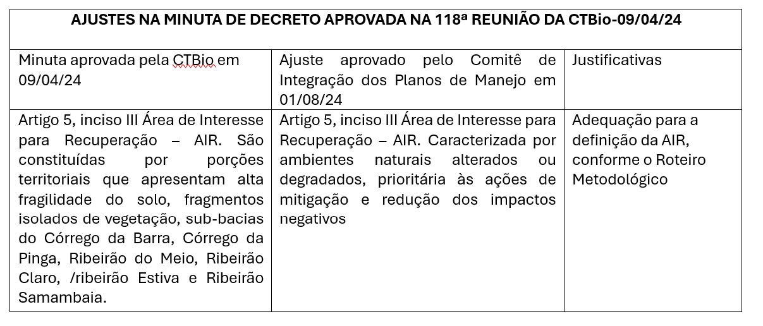
121ª reunião da CTBio

Slide 5
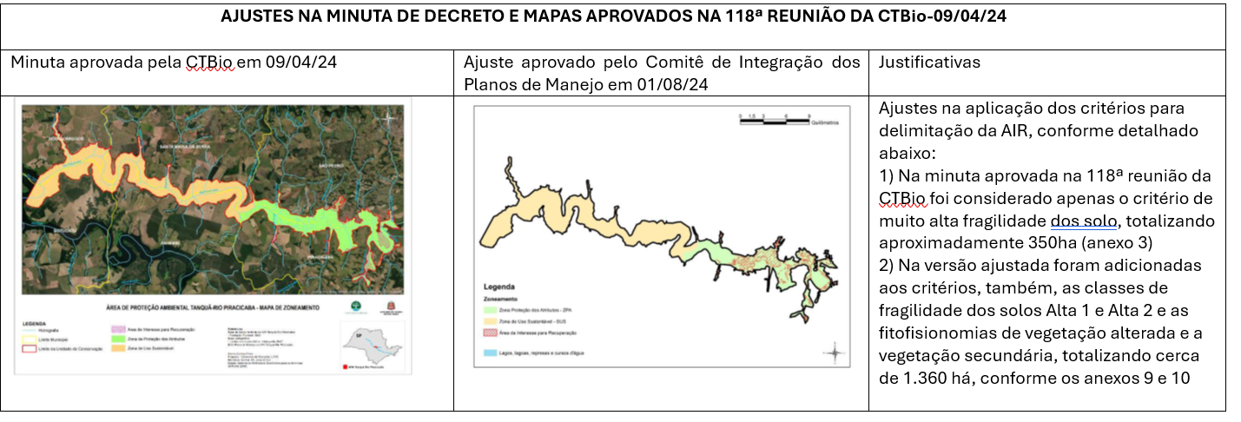
121ª reunião da CTBio
121ª reunião da CTBio

Slide 6
121ª reunião da CTBio
121ª reunião da CTBio
SUBSTITUIÇÃO DO TEXTO DO ARTIGO 5º, INCISO III DA MINUTA DE DECRETO:
III. Área de Interesse para Recuperação – AIR: São constituídas por porções territoriais que apresentam alta fragilidade do solo, fragmentos isolados de vegetação, sub-bacias do Córrego da Barra, Córrego da Pinga, Ribeirão do Meio, Ribeirão Claro, Ribeirão Estiva e Ribeirão Samambaia.
ARTIGO 5º
III. Área de Interesse para Recuperação – AIR: Caracterizada por ambientes naturais alterados ou degradados, prioritária às ações de mitigação e redução dos impactos negativos.

Slide 7
121ª reunião da CTBio
121ª reunião da CTBio
ACRESCIMO NA MINUTA DE DECRETO
Artigo 8º - Recomenda-se que nas Áreas de Interesse para a Recuperação - AIR sejam adotadas ações voltadas a:
Estimular a adequação ambiental das propriedades rurais em conformidade à legislação específica;
II. Incentivar a implantação de projetos de restauração ecológica;
III. Fomentar projetos de apoio ao desenvolvimento de boas práticas e manejo adequado, considerando as especificidades ambientais.

Slide 8
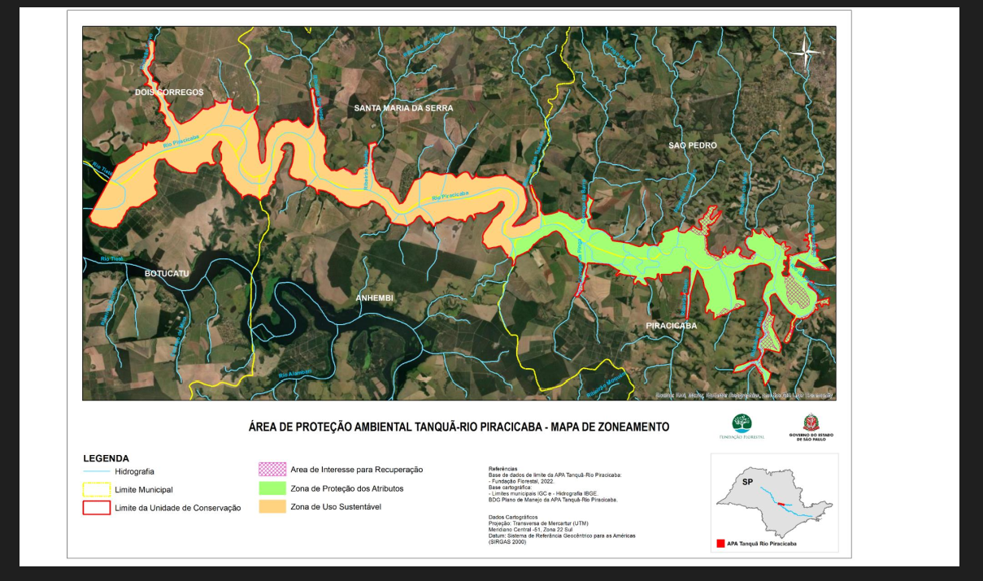

Slide 9
ANEXO 11 – MAPA DE ZONEAMENTO, COM AIR AJUSTADA
121ª reunião da CTBio
121ª reunião da CTBio

Slide 10
Anexo 10 - MAPA DE CRITÉRIOS PARA DE ÁREA DE INTERESSE PARA RECUPERAÇÃO (AIR),
APROVADO NA 121ª REUNIÃO DA CTBIO
121ª reunião da CTBio

